Slide 1
馬路分割
電子四甲C110112123陳彥傑

Slide 2
breakdowm
馬路分割
參數設計
Stride
NxN kernel
Search
labeling
LBP紋路分類
LBP紋路統計
前處理(Sobel)
3x3LBP
Distance measure
histogram
N
Sobel kernal
近似

Slide 3
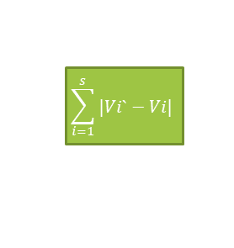
流程架構圖
Sobel
LBP code
histogram
sorting
1-norm dist
<th
Boolean
Searching aera
Distance measure
$$\sum_{i=1}^{s}{|Vi`−Vi|}$$
Mxn
N*N
LBP_hist
LBPmode8bit
s

Slide 4
API
Function | cv2.cvtColor()
Input | Image(原始彩色影像)
Output | gray_image(灰階影像)
Parameters | Src(原始彩色影像)
Method | 使用opencv進行影像顏色轉換
Description | 將影像轉換為灰階
Function | cv2.Sobel
Input | gray_image(灰階影像)
Output | sobel_combined(邊緣檢測結果構成的二值化影像)
Parameters | src(灰階影像) Ksize(影像卷積核大小)
Method | Sobel 算法計算影像梯度
Description | 邊緣檢測找出影像中的邊界

Slide 5
API
Function | lbp_3x3
Input | sobel_combined
Output | lbp_result
Parameters | P:LBP 操作中圓周的採樣點數(默認值: 8適用於 3×3 窗口） R:圓的半徑，用於確定採樣點的位置(默認值: 1適用於 3×3 窗口）
Method | LBP特徵提取生成圖像
Description | LBP 能夠有效描述局部區域的紋理特徵
Function | cv2.calcHist
Input | lbp_result(LBP影像)
Output | Hist(直方圖)
Parameters | histSize:直方圖的 bin 個數。對於灰階影像，通常設為 [256] Ranges:直方圖的取值範圍。對於灰階影像，通常設為 [0, 256]
Method | 用numpy計算數值的直方圖
Description | 計算LBP影像的直方圖

Slide 6
API
Function
Input
Output
Parameters
Method
Description
Function | cv2.threshold()
Input
Output
Parameters
Method
Description | 進行二值化分割

